Slide 1
Bits, Bytes, and Integers 从位、字节到整数类型 15-213: Introduction to Computer Systems 2nd and 3rd Lectures, Sep. 3 and Sep. 8, 2015

Slide 2
Today: Bits, Bytes, and Integers
Representing information as bits 用位表示信息
Bit-level manipulations 位级别的操作
Integers 整数
Representation: unsigned and signed 无符号数、有符号数
Conversion, casting 整数之间的转换
Expanding, truncating 整数转换时的扩增和截断
Addition, negation, multiplication, shifting 整数运算
Summary
Representations in memory, pointers, strings

Slide 3
Everything is bits
Each bit is 0 or 1
可以用各种方式来编码和解释bit序列
Computers determine what to do (instructions)
可以表示数字、集合、字符串等
Why bits? 基于电子电路的实现
二值稳态，更容易保持（或存储）
二值稳态，可以更可靠地在有噪声的线路上传送
“非黑即白”最简单，最稳定
0
1
0
1.1V
0.9V
0.2V
0.0V
Notes:
关于SSD SLC、SSD MLC、SSD TLC？

Slide 4
举例：数字的二进制表示
数字的二进制表示
Represent 15213₁₀ as 11101101101101₂
Represent 1.20₁₀ as 1.0011001100110011[0011]…₂
Represent 1.5213 X 10⁴ as 1.1101101101101₂ X 2¹³
不同进制的精确表示？
10进制下的有限小数，在2进制为无限小数？
有。比如，0.1
反过来，2进制下的有限小数，10进制为无限小数？
没有。为什么？
二进制转10进制
10进制转二进制（了解，不作要求）
整数采用"除2取余，逆序排列"法
小数采用"乘2取整，顺序排列"法

Slide 5
位与字节（bit and byte）
1个字节 = 8 bits
二进制：000000002 to 111111112
10进制：010 to 25510
16进制：0016 to FF16
数字的16进制表示
使用字符 ‘0’ to ‘9’ and ‘A’ to ‘F’
如何在C/C++中描述不同进制的字面量？
2进制、10进制、16进制
0b10、10、 0x10分别代表多少？
Decimal
Hex
Binary
0
0
0000
1
1
0001
2
2
0010
3
3
0011
4
4
0100
5
5
0101
6
6
0110
7
7
0111
8
8
1000
9
9
1001
A
10
1010
B
11
1011
C
12
1100
D
13
1101
E
14
1110
F
15
1111

Slide 6
多字节的表示（C语言）
C数据类型 | Typical 32-bit | Typical 64-bit | x86-64
char | 1 | 1 | 1
short | 2 | 2 | 2
int | 4 | 4 | 4
long | 4 | 8 | 8
float | 4 | 4 | 4
double | 8 | 8 | 8
long double | − | − | 10/16?
pointer | 4 | 8 | 8
How to determine size of data types ?

Slide 7
Today: Bits, Bytes, and Integers
Representing information as bits
Bit-level manipulations （位运算）
Integers
Representation: unsigned and signed
Conversion, casting
Expanding, truncating
Addition, negation, multiplication, shifting
Summary
Representations in memory, pointers, strings

Slide 8
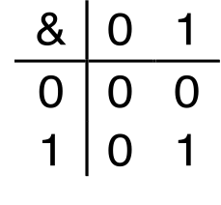
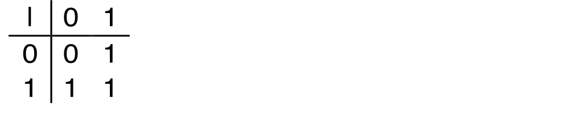
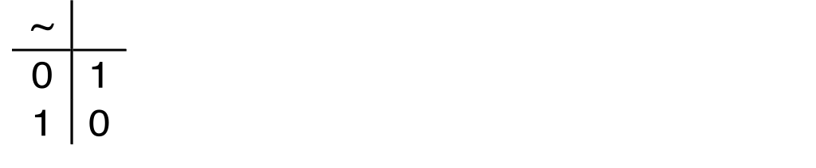
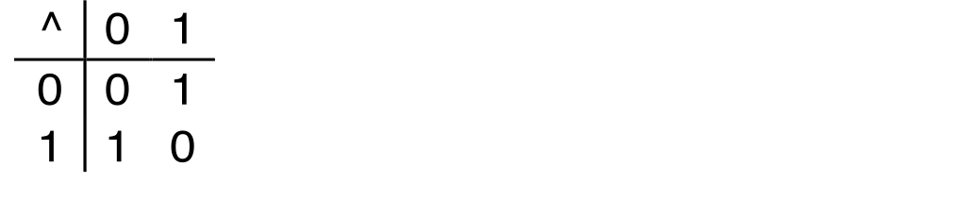
Boolean Algebra 布尔代数
Developed by George Boole in 19th Century
逻辑的代数化——Encode “True” as 1 and “False” as 0
And
A&B = 1 when both A=1 and B=1
Or
A|B = 1 when either A=1 or B=1
Not
~A = 1 when A=0
Exclusive-Or (Xor)
A^B = 1 when either A=1 or B=1, but not both

Slide 9
乔治布尔
介绍
乔治·布尔（George Boole）是19世纪的一位自学成才的英国数学家，他创立了布尔代数，奠定了现代计算机科学和数字电路设计的逻辑基础 。尽管他生前并未预见到自己工作的巨大应用价值，但其理论深刻改变了世界。
贡献
“逻辑与语言都极大地依赖于我们运用抽象能力形成普遍概念的能力。语言是逻辑的工具，但并非不可或缺的工具。”（1847年的《逻辑的数学分析》）
有了抽象概念，才有语言中的词汇；有了抽象概念，才能表达逻辑中的命题、推理。
逻辑的工具载体，不一定是具体语言（英语、汉语），也可以是数学符号和代数运算。
后续
1930年代，美国数学家克劳德(Claude)·香农在其硕士论文中证明了布尔代数可以完美地用于分析并设计开关电路。
因此，逻辑的载体也可以是开关电路。换言之，电路可以完成人脑的逻辑推理功能。

Slide 10
位向量及运算
位向量上的运算
逐位进行运算
布尔代数上的所有性质都适用
01101001
& 01010101
01000001
01101001
| 01010101
01111101
01101001
^ 01010101
00111100
~ 01010101
10101010
01000001
01111101
00111100
10101010

Slide 11
例子：用布尔代数表示集合及其运算
用位向量表示集合
宽度位w的位向量，可以用来表示集合 {0, …, w–1}的子集
表示方法：如果 j ∈ A，则a_{j} = 1
A: 01101001 { 0, 3, 5, 6 }
76543210
B: 01010101 { 0, 2, 4, 6 }
76543210
用位运算表示集合的运算
A&B 交集 01000001 { 0, 6 }
A|B 并集 01111101 { 0, 2, 3, 4, 5, 6 }
A^B 对称差 00111100 { 2, 3, 4, 5 }
~ B 补集 10101010 { 1, 3, 5, 7 }

Slide 12
C语言中的位运算
C语言中也支持位向量运算 &, |, ~, ^
所有的整数类型，都可以视为位向量进行运算
long, int, short, char, unsigned
将操作数视为位向量，并进行运算
例子 (Char 类型)
~0x41 -> 0xBE
~010000012 -> 101111102
~0x00 -> 0xFF
~000000002 -> 111111112
0x69 & 0x55 -> 0x41
011010012 & 010101012 -> 010000012
0x69 | 0x55 -> 0x7D
011010012 | 010101012 -> 011111012

Slide 13
对比: C语言中的逻辑运算
逻辑运算符：&&, ||, !
输入：将0值操作数视为 “False”，所有非0值操作数视为 “True”
输出：运算结果只能是 0 （表示False）或 1（表示True）
提前结束运算
例子 (char类型)
!0x41 -> 0x00
!0x00 -> 0x01
!!0x41 -> 0x01
0x69 && 0x55 -> 0x01
0x69 || 0x55 -> 0x01
if(p && *p) (可以避免空指针访问)

Slide 14
对比: C语言中的逻辑运算
逻辑运算符：&&, ||, !
输入：将0值操作数视为 “False”，所有非0值操作数视为 “True”
输出：运算结果只能是 0 （表示False）或 1（表示True）
提前结束运算
例子 (char类型)
!0x41 -> 0x00
!0x00 -> 0x01
!!0x41 -> 0x01
0x69 && 0x55 -> 0x01
0x69 || 0x55 -> 0x01
p && *p (可以避免空指针访问)
注意区分逻辑运算和位向量运算 && vs. &
|| vs. |…

Slide 15
移位运算
左移: x << y
位向量 x 左移 y 位
左边移出的位直接丢掉，右边补0
右移: x >> y
位向量 x 左移 y 位
右边溢出的位直接丢掉
Logical right shift 逻辑右移
高位补0
Arithmetic right shift 算术右移
高位复制符号位
未定义行为
Shift amount < 0 or ≥ word size
Argument x
01100010
<< 3
00010000
00010000
00010000
Log. >> 2
00011000
00011000
00011000
Arith. >> 2
00011000
00011000
00011000
Argument x
10100010
<< 3
00010000
00010000
00010000
Log. >> 2
00101000
00101000
00101000
Arith. >> 2
11101000
11101000
11101000

Slide 16
Today: Bits, Bytes, and Integers
Representing information as bits
Bit-level manipulations
Integers 整数
Representation: unsigned and signed 无符号、有符号的表示
Conversion, casting
Expanding, truncating
Addition, negation, multiplication, shifting
Summary
Representations in memory, pointers, strings
Summary

Slide 17
整数的编码
Unsigned 无符号编码
Two’s Complement 二进制补码
short int x = 15213;
short int y = -15213;
符号位
C语言中的short类型—— 2 bytes long
Sign Bit 符号位
在补码表示中，最高位表示符号位
0 表示非负
1 表示负数

Slide 18
二进制补码的例子 (Cont.)
x = 15213: 00111011 01101101
y = -15213: 11000100 10010011

Slide 19
二进制补码的例子 (Cont.)
x = 15213: 00111011 01101101
y = -15213: 11000100 10010011
x、y的编码有何联系？

Slide 20
数值的范围
无符号表示
Umin ？
UMax ？
二进制补码表示
TMin？
TMax？
Other Values
Minus 1
Values for W = 16
Notes:
UMin = 0
Umax=2^w--1
Tmin = -2^w-1
Tmax = 2^w-1--1
Minus 1 = 111…1

Slide 21
不同字长的表示范围
Observations
|TMin | = TMax + 1
不对称的取值范围
UMax = 2 * TMax + 1
C Programming
#include <limits.h>
Declares constants, e.g.,
ULONG_MAX
LONG_MAX
LONG_MIN
Values platform specific

Slide 22
二进制表示的例子
二进制表示
B
无符号编码
B2U
二进制补码
B2T
Equivalence
相同位模式，不同的解码方法
Uniqueness(一一映射编码)
每种位模式，表示唯一的整数值
每种整数值，对应唯一的位模式
⇒ 可以反向映射
U2B(x) = B2U⁻¹(x)
Bit pattern for unsigned integer
T2B(x) = B2T⁻¹(x)
Bit pattern for two’s comp integer
0000
0
0
0001
1
1
0010
2
2
0011
3
3
0100
4
4
0101
5
5
0110
6
6
0111
7
7
1000
8
–8
1001
9
–7
1010
10
–6
1011
11
–5
1100
12
–4
1101
13
–3
1110
14
–2
1111
15
–1

Slide 23
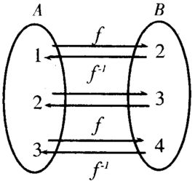
一一映射
B2U与U2B函数：位模式 <-> 无符号编码，一一映射
B2T与T2B函数：位模式 <-> 二进制补码，一一映射
因此，U2T函数与T2U函数：无符号 <-> 二进制补码，一一映射
如何理解signed 和 unsigned类型转换？

Slide 24
Today: Bits, Bytes, and Integers
Representing information as bits
Bit-level manipulations
Integers
Representation: unsigned and signed
Conversion, casting 类型之间的转换
Expanding, truncating
Addition, negation, multiplication, shifting
Summary
Representations in memory, pointers, strings

Slide 25
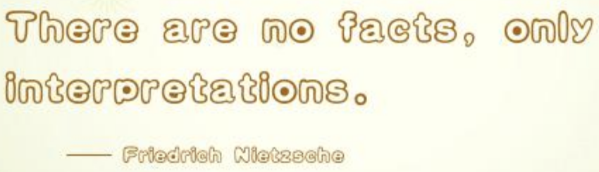
signed 和 unsigned之间的类型转换
二进制补码表示
无符号表示
T2U
x
T2B
B2U
ux
X
保持位模式不变
无符号表示
二进制补码表示
U2T
ux
U2B
B2T
x
X
保持位模式不变
二进制补码表示 与 无符号表示 之间的映射: 保持位模式不变，同时重新解释该位模式

Slide 26
Mapping Signed ↔ Unsigned
Bits
0000
0001
0010
0011
0100
0101
0110
0111
1000
1001
1010
1011
1100
1101
1110
1111
Signed
0
1
2
3
4
5
6
7
-8
-7
-6
-5
-4
-3
-2
-1
Unsigned
0
1
2
3
4
5
6
7
8
9
10
11
12
13
14
15
T2U
U2T

Slide 27
Mapping Signed ↔ Unsigned
Bits
0000
0001
0010
0011
0100
0101
0110
0111
1000
1001
1010
1011
1100
1101
1110
1111
Signed
0
1
2
3
4
5
6
7
-8
-7
-6
-5
-4
-3
-2
-1
Unsigned
0
1
2
3
4
5
6
7
8
9
10
11
12
13
14
15
同一个bit pattern，分别表示unsigned与signed，差值是多少？
signed为正时相等
signed为负时相差2^{w}
如何证明？
根据符号位的变化...
为什么要使用二进制补码这种违反直觉的表示？
=
+/- 16

Slide 28
无符号编码、有符号编码值的关系
Two’s Complement
Unsigned
T2U
x
T2B
B2U
ux
X
Maintain Same Bit Pattern
w–1
0
x
-
+
+
• • •
+
+
+
ux
+
+
+
• • •
+
+
+
最大的负权重
becomes
最大的正权重
signed为正时相等
signed为负时相差2^{w}

Slide 29
Conversion Visualized
2’s Comp. → Unsigned
Ordering Inversion
Negative → Big Positive
UMax
UMax – 1
TMax + 1
Unsigned
Range
TMax
TMax
2’s Complement Range
0
0
–1
–2
signed为正时相等
signed为负时相差2^{w}
TMin

Slide 30
相反数的编码: 按位取反，再加1
二进制补码满足如下规则
-x == ~x + 1
观察（完整的证明？）
~x + x == 1111…111 == -1
使用补码的优点，除了算术逻辑运算时无须单独处理符号位，还有
a-x == a+(-x)
减法运算等价于：加法运算、按位取反、加1运算
硬件上不需要专门的减法器
x = 15213: 00111011 01101101
y = -15213: 11000100 10010011
x
1
0
0
1
1
1
0
1
+
~x
0
1
1
0
0
0
1
0
-1
1
1
1
1
1
1
1
1

Slide 31
C语言中的Signed vs. Unsigned
常量
默认是signed类型（补码表示）
如果使用后缀 “U”，则是unsigned类型
0U, 4294967259U
类型转换-> 不改变二进制表示，只是重新解释（解码）
Explicit 类型转换
int tx, ty;
unsigned ux, uy;
tx = (int) ux;
uy = (unsigned) ty;
Implicit 类型转换（赋值、传参时发生）
tx = ux;
uy = ty;
猜一下：机器级别需要做什么？

Slide 32
C语言类型转换中的奇怪现象
二元表达式运算（包括算术、关系运算）
如果两个操作数，一个signed，一个unsigned，则 signed values implicitly cast to unsigned
Examples for W = 32: TMIN = -2,147,483,648 , TMAX =2,147,483,647
操作数1 操作数2 比较结果 运算类型
0 0U
-1 0
-1 0U
2147483647 -2147483647-1
2147483647U -2147483647-1
-1 -2
(unsigned)-1 -2
2147483647 2147483648U
2147483647 (int) 2147483648U
0 0U == unsigned
-1 0 < signed
-1 0U > unsigned
2147483647 -2147483648 > signed
2147483647U -2147483648 < unsigned
-1 -2 > signed
(unsigned) -1 -2 > unsigned
2147483647 2147483648U < unsigned
2147483647 (int) 2147483648U > signed

Slide 33
规则小结
字面常量默认是signed int类型
字面常量后面添加后缀U或u表示unsigned类型
对于运算 op1 + op2
每个运算都带类型
回忆C++中的运算符重载；string类型的’+’ vs int类型的’+’
通常算术运算、关系运算要求两个操作数op的类型一样
如果op1的类型为unsigned int， op2的类型为signed int，则在运算前，需要先显示或隐式地将op1先转换成unsigned int类型
signed int与unsigned int之间互相转换时
二进制表示不变
需要重新解释表示的值（无符号编码，或者二进制补码）

Slide 34
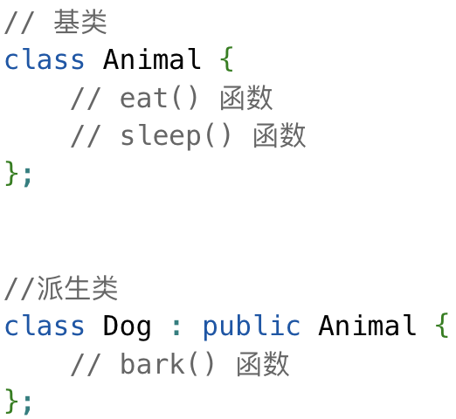
思考与扩展
下列代码，是否合法？
Animal *x = new Dog()?
x -> eat()?
x -> bark()?
什么是强类型语言？什么是类型安全？
C++类型 vs Java类型

Slide 35
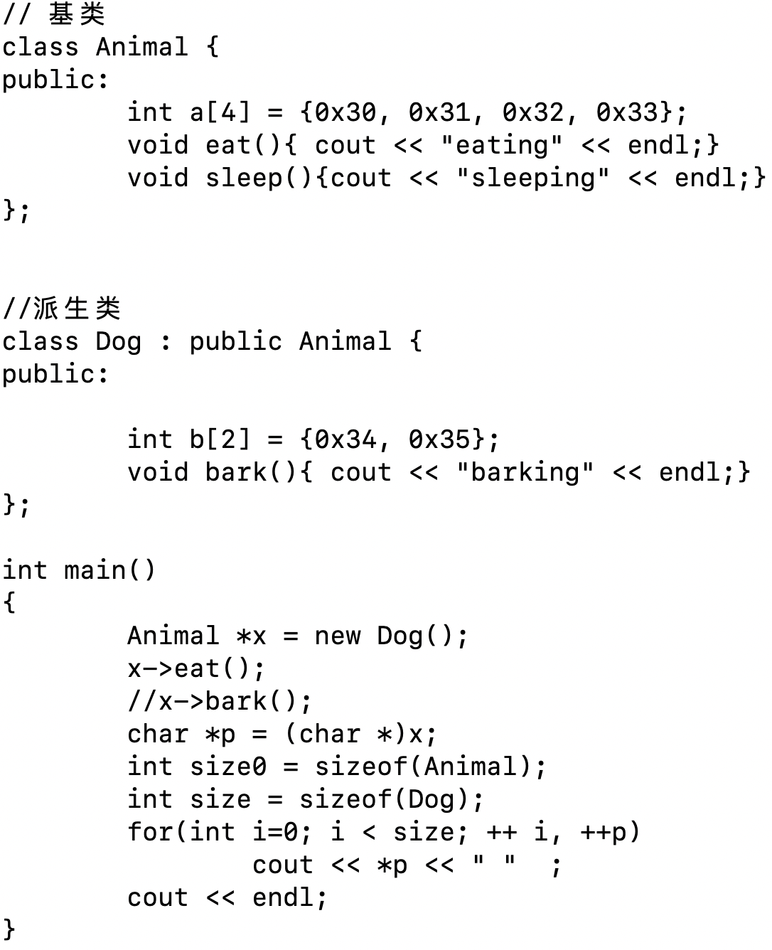
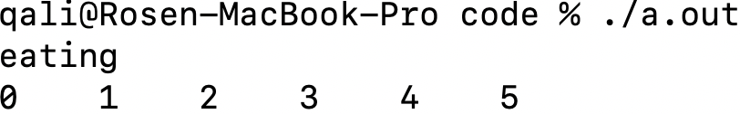
知识点：
C++的继承
ASCII码
指针的运算
小端模式
输出是多少？

Slide 36
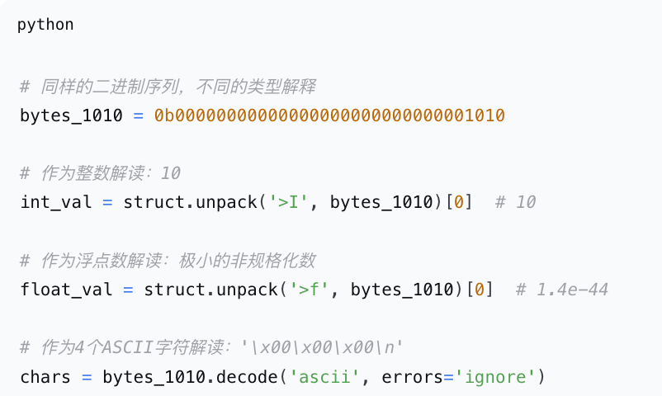
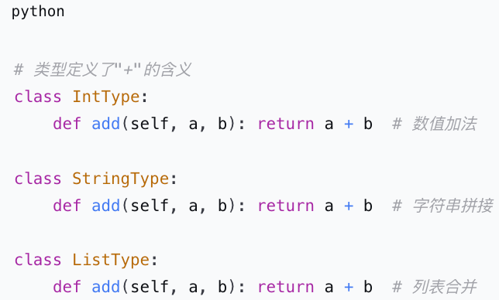
思考与扩展
什么是类型？
类型约定对象的编码/表示规则
类型约定运算规则
约定对外的行为
public接口

Slide 37
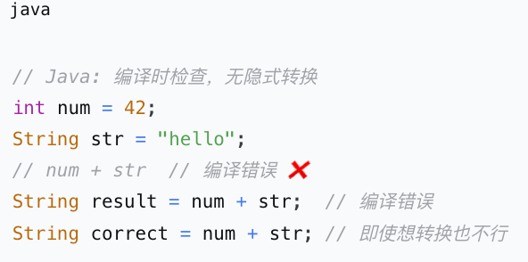
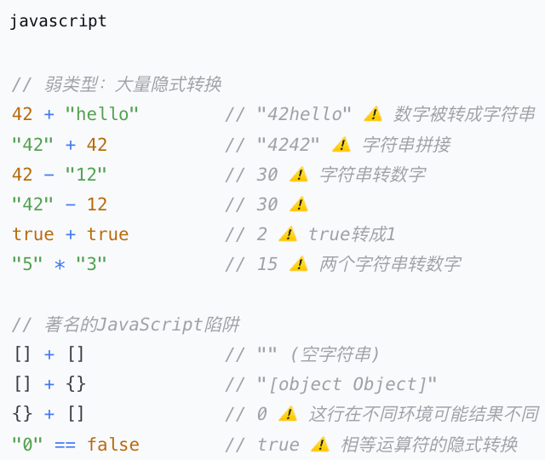
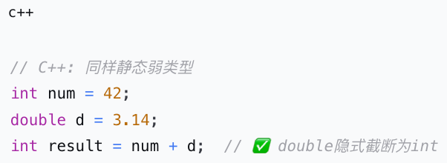
思考与扩展
强类型与弱类型

Slide 38
Today: Bits, Bytes, and Integers
Representing information as bits
Bit-level manipulations
Integers
Representation: unsigned and signed
Conversion, casting
Expanding, truncating 类型的扩展与截断
Addition, negation, multiplication, shifting
Summary
Representations in memory, pointers, strings

Slide 39
Sign Extension有符号扩展
任务:
将w位宽的有符号整数 x
转换成 w+k位宽的有符号整数，保持值的大小不变
规则:
直接将符号位复制k份:
X ′ = x_{w–1} ,…, x_{w–1} , x_{w–1} , x_{w–2} ,…, x₀
k copies of MSB
w
X
• • •
• • •
X ′
• • •
• • •
k
w

Slide 40
C语言中有符号扩展的例子
short int x = 15213;
int ix = (int) x;
short int y = -15213;
int iy = (int) y;
Decimal
Hex
Binary
x
15213
3B 6D
00111011 01101101
ix
15213
00 00 3B 6D
00000000 00000000 00111011 01101101
y
-15213
C4 93
11000100 10010011
iy
-15213
FF FF C4 93
11111111 11111111 11000100 10010011
Converting from smaller to larger integer data type
C语言自动进行有符号扩展

Slide 41
总结：类型扩展与截断的基本规则
扩展(e.g., short int to int)
Unsigned: 零扩展
Signed: 符号扩展
都会产生预期的结果 （如何证明?)
截断(比如, unsigned to unsigned short)
直接扔掉高位，重新解释结果
Unsigned: 模运算
Signed: 可能正数变成负数，或者反之

Slide 42
Today: Bits, Bytes, and Integers
Representing information as bits
Bit-level manipulations
Integers
Representation: unsigned and signed
Conversion, casting
Expanding, truncating
Addition, negation, multiplication, shifting 加法、取反、乘法、移位运算
Representations in memory, pointers, strings
Summary

Slide 43
Unsigned Addition（无符号整数加法）
u
操作数: w bits
• • •
+
v
• • •
数学上的和: w+1 bits
u + v
• • •
抛弃进位: w bits
UAdd_{w}(u , v)
• • •
标准的加法运算
忽略进位
实现了模算术运算
s = UAdd_{w}(u , v) = u + v mod 2^{w}

Slide 44
数学上的整数加法
Integer Addition
4-bit integers u, v
Compute true sum Add₄(u , v)
Values increase linearly with u and v
Forms planar surface
Add₄(u , v)
v
u

Slide 45
无符号编码的加法
Wraps Around
If true sum ≥ 2^{w}
At most once
Overflow
UAdd₄(u , v)
True Sum
2^{w+1}
Overflow
2^{w}
v
0
Modular Sum
u

Slide 46
二进制补码的加法
操作数: w bits
u
• • •
+
v
• • •
数学上的和: w+1 bits
u + v
• • •
抛弃进位: w bits
TAdd_{w}(u , v)
• • •
补码加法和无符号加法，有完全一样的位级别行为
Signed vs. unsigned addition in C:
int s, t, u, v;
s = (int) ((unsigned) u + (unsigned) v);
t = u + v
Will give s == t
(unsigned) u + (unsigned) v == (unsigned) (u+v)?

Slide 47
补码加法的溢出Overflow
Functionality
True sum requires w+1 bits
Drop off MSB
Treat remaining bits as 2’s comp. integer
True Sum
0 111…1
2^{w}–1
PosOver
TAdd Result
0 100…0
2^{w –1}–1
011…1
0 000…0
0
000…0
1 011…1
–2^{w –1}
100…0
1 000…0
–2^{w}
NegOver

Slide 48
二进制补码的加法
NegOver
Values
4-bit two’s comp.
Range from -8 to +7
Wraps Around
If sum ≥ 2^{w–1}
Becomes negative
At most once
If sum < –2^{w–1}
Becomes positive
At most once
TAdd₄(u , v)
v
u
PosOver

Slide 49
Multiplication乘法
目标: 计算 w-bit 数字 x, y 的乘积
Either signed or unsigned
但是，数学上的积很可能超过 w 位
无符号: 多达2w 位宽
结果的范围: 0 ≤ x * y ≤ (2^{w} – 1) ² = 2^{2w} – 2^{w+1} + 1
有符号 (负数): 多达 2w-1 位宽
结果的范围: x * y ≥ (–2^{w–1})*(2^{w–1}–1) = –2^{2w–2} + 2^{w–1}
有符号 (正数): 当计算 (TMin_{w})²时，多达2w位宽
结果的范围: x * y ≤ (–2^{w–1}) ² = 2^{2w–2}
因此，要想保留数学上的精确结果…
需要用软件方法，将高位结果保留在额外的位置
e.g., by “arbitrary precision” arithmetic packages

Slide 50
C语言中的无符号乘法
u
• • •
操作数: w bits
*
v
• • •
数学上的积: 2*w bits
u · v
• • •
• • •
抛弃高w位: w bits
UMult_{w}(u , v)
• • •
标准的乘法运算
忽略高w位
实现的模乘法运算
UMult_{w}(u , v) = u · v mod 2^{w}

Slide 51
C语言中的有符号乘法
u
• • •
操作数: w bits
*
v
• • •
数学上的积: 2*w bits
u · v
• • •
• • •
TMult_{w}(u , v)
抛弃高w位: w bits
• • •
标准的乘法运算
忽略高w位
同样位模式的无符号乘法 vs 有符号乘法，有些高位不一样，但是低位一样
1 1 0 0 被乘数
x 0 0 1 1 乘数
1 1 0 0 部分积
1 1 0 0 部分积
1 0 0 1 0 0 积
w=4, unsigned：12*3 = 36%16 = 4 (0100)
w=4, signed: (-4)*3 = -12%16 = 4 (0100)

Slide 52
计算机中整数运算的精度问题
整数表示只有32位或64位，范围有限
如果地球的年龄为45.5亿年，一共有≈1.42×10¹⁷秒，这个范围怎么表示？
但是，64位的表示范围：2⁶⁴ - 1 ≈ 1.8×10⁹
整数的加法运算中，总是会丢掉高位，跟数学上不一样
32位int类型的加法运算，sum也只有32位
64位long类型的加法运算，sum也只有64位
整数的乘法运算中，会丢掉高位的结果

Slide 53
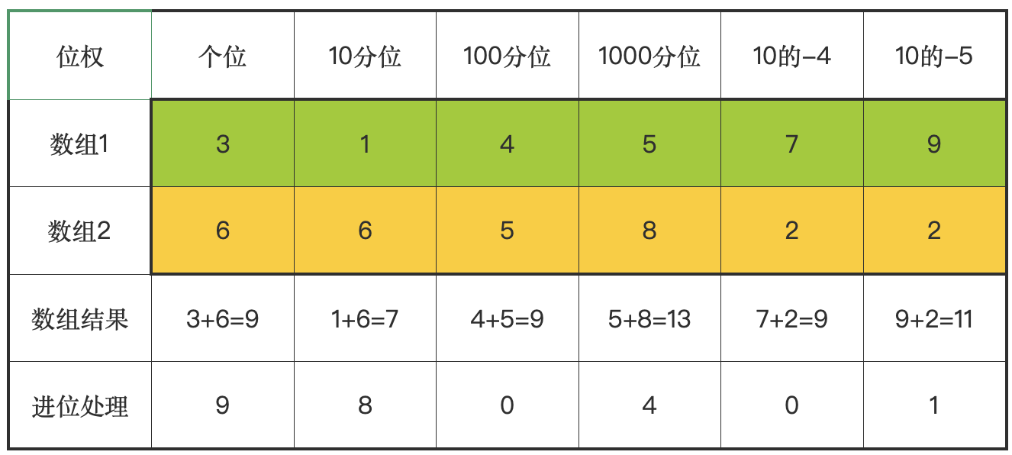
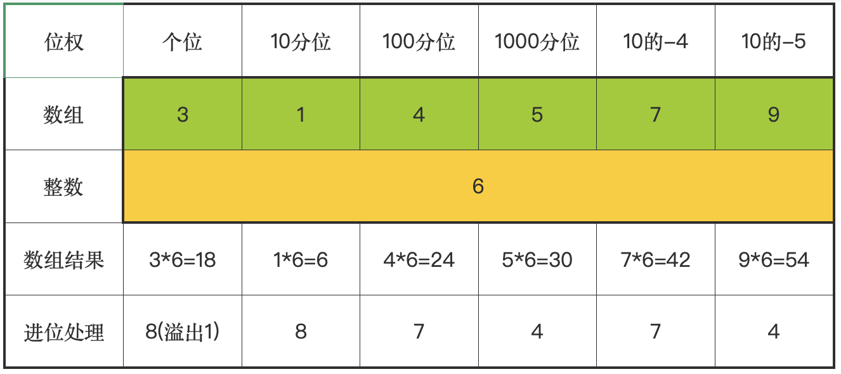
扩展：Multiprecision arithmetic 多精度算术

Slide 54
用移位实现乘法
Operation
u << k 等价于 u * 2^{k} 无论signed还是unsigned，都成立
Examples（乘数可以是2的幂以外的数）
u << 3 == u * 8
(u << 5) – (u << 3) == u * 24
On most machines， shift and add are much faster than multiply
Compiler generates this code automatically
k
u
• • •
Operands: w bits
*
2^{k}
0
•••
0
1
0
•••
0
0
True Product: w+k bits
u · 2^{k}
• • •
0
•••
0
0
Discard k bits: w bits
UMult_{w}(u , 2^{k})
•••
0
•••
0
0
TMult_{w}(u , 2^{k})

Slide 55
用移位实现无符号除法
Quotient of Unsigned by Power of 2
u >> k gives ⎣ u / 2^{k} ⎦
Uses logical shift
k
u
•••
•••
Binary Point
Operands:
/
2^{k}
0
•••
0
1
0
•••
0
0
Division:
u / 2^{k}
0
.
0
•••
0
0
•••
•••
Result:
⎣ u / 2^{k} ⎦
0
0
•••
0
0
•••

Slide 57
用移位实现有符号除法
然而，有符号数s右移k位，并不总是等于算术上的除以2^{k}
当被除数是负整数时，会失效
C语言算术的语义，整数除法结果应该向0取整（截断小数部分）
-5/4 = -1(-1.25 )
-7/4 = -1(-1.75)
然而，右移是向下取整
-5 >> 2 = -2(-1.25 )
-7 >> 2 = -2(-1.75)

Slide 58
Today: Bits, Bytes, and Integers
Representing information as bits
Bit-level manipulations
Integers
Representation: unsigned and signed
Conversion, casting
Expanding, truncating
Addition, negation, multiplication, shifting
Summary
Representations in memory, pointers, strings

Slide 59
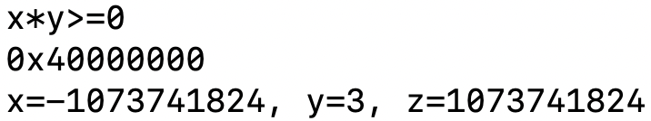
总结：机器算术的基本规则
定长的运算，补码和无符号运算的位级别行为是一样的，都是模运算
#include<stdio.h>
int main()
{
int x = 0xc0000000, y = 0x3;
int z = x*y;
if(x*y < 0)
printf("x*y<0\n");
else
printf("x*y>=0\n");
printf("0x%x,x=%d, y=%d, z=%d\n", x*y, x, y, z);
return 0;
}
x为负数，y为正数；
x*y的数学值为负数；但是溢出，为正数

Slide 60
什么时候使用Unsigned?
非必要不使用unsigned类型
很容易犯错
unsigned i;
for (i = cnt-2; i >= 0; i--)
a[i] += a[i+1];
错误可能隐藏得比较深
#define DELTA sizeof(int)
int i;
for (i = CNT; i-DELTA >= 0; i-= DELTA)
. . .

Slide 61
Counting Down with Unsigned
unsigned作循环索引的正确使用方式
unsigned i;
for (i = cnt-2; i < cnt; i--)
a[i] += a[i+1];
See Robert Seacord, Secure Coding in C and C++
C语言标准规定，无符号运算满足模运算
0 – 1 → UMax
Even better
size_t i;
for (i = cnt-2; i < cnt; i--)
a[i] += a[i+1];
Data type size_t 为无符号字长（32或64）类型
Code will work even if cnt = UMax
What if cnt is signed and < 0?

Slide 63
什么时候使用Unsigned? (cont.)
需要使用模算术的时候
多精度算术
需要使用位向量来表示集合的时候
逻辑右移, 无需符号扩展
什么时候使用有符号类型?
任何其他地方
Java、Python语言中没有无符号类型

Slide 64
Today: Bits, Bytes, and Integers
Representing information as bits
Bit-level manipulations
Integers
Representation: unsigned and signed
Conversion, casting
Expanding, truncating
Addition, negation, multiplication, shifting
Summary
Representations in memory, pointers, strings

Slide 65
Byte-Oriented Memory Organization 以字节为单位组织的内存
00•••0
FF•••F
• • •
程序通过地址来访问内存中的数据
概念上，内存可以视为一个巨大的字节数组
地址，就是该字节数组的索引
指针变量存储存储地址
系统为每个进程提供了私有的地址空间
进程，就是正在运行的一个程序的实例
因此, 一个程序只能修改自己的数据（通过私有的地址空间）

Slide 66
Machine Words 机器的字
Any given computer has a “Word Size”（字长）
通常指单个寄存器的长度（ALU的数据总线宽度）
以及地址的宽度（地址总线宽度）
以前，大部分机器的字长是32位(4 字节)
地址空间只有4GB (2³² bytes)
现在，主流机器是64位
理论上，可以有18 EB (exabytes) 可寻址的内存容量
That’s 18.4 X 10¹⁸
机器支持多字节数据
Fractions or multiples of word size（64位：1、2、4、8字节数据）
总是字节的整数倍

Slide 67
例子：数据的多字节形式
C Data Type | Typical 32-bit | Typical 64-bit | x86-64
char | 1 | 1 | 1
short | 2 | 2 | 2
int | 4 | 4 | 4
long | 4 | 8 | 8
float | 4 | 4 | 4
double | 8 | 8 | 8
long double | − | − | 10/16
pointer | 4 | 8 | 8

Slide 68
Word-Oriented Memory Organization 以字为单位的内存组织视图
32-bit
Words
64-bit
Words
Bytes
Addr.
仍然使用字节地址
用字中的第一个字节所在的地址
什么是第一个字节？
相邻的字的地址之间相差
4字节 (32位机器)
8字节 (64位机器)
0000
Addr
=
??
0001
0000
0002
Addr
=
??
0003
0000
0004
Addr
=
??
0005
0004
0006
0007
0008
Addr
=
??
0009
0008
0010
Addr
=
??
0011
0008
0012
Addr
=
??
0013
0012
0014
0015

Slide 69
Byte Ordering字节的顺序
So, how are the bytes within a multi-byte word ordered in memory?
Conventions
Big Endian大端模式:
Sun, PPC Mac, Internet
Least significant byte has highest address
Little Endian小端模式:
x86, ARM processors running Android, iOS, and Windows
Least significant byte has lowest address

Slide 70
例子：字节顺序
Example
Variable x has 4-byte value of 0x01234567
Address given by &x is 0x100
Big Endian
0x100
0x101
0x102
0x103
01
23
45
67
01
23
45
67
Little Endian
0x100
0x101
0x102
0x103
67
45
23
01
67
45
23
01

Slide 71
Representing Integers
Decimal: 15213
Binary: 0011 1011 0110 1101
Hex: 3 B 6 D
int A = 15213;
long int C = 15213;
IA32, x86-64
Sun
IA32
x86-64
Sun
6D
00
3B
00
6D
6D
00
00
3B
3B
3B
00
00
6D
00
00
3B
00
00
6D
00
int B = -15213;
00
IA32, x86-64
Sun
00
00
93
FF
C4
FF
FF
C4
FF
93
Two’s complement representation

Slide 72
Examining Data Representations 检查数据的字节顺序
int a = 15213;
printf("int a = 15213;\n");
show_bytes((char *pointer) &a, sizeof(int));
void show_bytes(char *pointer start, size_t len){
size_t i;
for (i = 0; i < len; i++)
printf(”%p\t0x%.2x\n",start+i, start[i]);
printf("\n");
}
int a = 15213;
0x7fffb7f71dbc 6d
0x7fffb7f71dbd 3b
0x7fffb7f71dbe 00
0x7fffb7f71dbf 00
Printf directives:
%p: Print pointer
%x: Print Hexadecimal

Slide 73
检查多字节整数类型的16进制表示
void show_bytes(unsigned char * start, size_t len) {
size_t i;
for (i = 0; i < len; i++)
printf(" %.2x", start[i]);
printf("\n");
}
void show_int(int x) {
show_bytes((unsigned char *) &x, sizeof(int)); }
void show_float(float x) {
show_bytes((unsigned char *) &x, sizeof(float)); }
void show_pointer(void *x) {
show_bytes((unsigned char *) &x, sizeof(void *));
}
https://csapp.cs.cmu.edu/3e/code.html

Slide 74
Representing Pointers指针的表示
int B = -15213;
int *P = &B;
Sun
IA32
x86-64
EF
FF
FB
2C
AC
28
F5
FF
3C
1B
FE
82
FD
7F
00
00
不同的编译器/机器会给对象分配不同的地址
甚至，程序的每次不同运行，都会有不同的地址

Slide 75
Representing Strings 字符串的表示
char S[6] = "18213";
C语言中的字符串
表示为：字符的数组
每个字符都用 ASCII 编码
数字 “0” 的编码为 0x30
数字i 的编码为 0x30+i
字符串应该以空字符结束
空字符的编码为 0x0
兼容性
字节序不是问题（为什么）
IA32
Sun
31
38
32
31
33
00
31
38
32
31
33
00

Slide 76
Bonus extras

Slide 77
Application of Boolean Algebra
Applied to Digital Systems by Claude Shannon
1937 MIT Master’s Thesis
Reason about networks of relay switches
Encode closed switch as 1, open switch as 0
A&~B
Connection when
A&~B | ~A&B
A
~B
~A
B
~A&B
= A^B

Slide 78
Binary Number Property
Claim
1 + 1 + 2 + 4 + 8 + … + 2^{w-1} = 2^{w}
w = 0:
1 = 2⁰
Assume true for w-1:
1 + 1 + 2 + 4 + 8 + … + 2^{w-1} + 2^{w} = 2^{w} + 2^{w} = 2^{w+1}
= 2^{w}

Slide 79
代码安全的例子 #1 （教材59页）
/* Kernel memory region holding user-accessible data */
#define KSIZE 1024
char kbuf[KSIZE];
/* 从内核区域拷贝最多maxlen字节到用户缓冲区 */
int copy_from_kernel(void *user_dest, int maxlen) {
/* 复制的字节数，必须同时小于缓冲区大小 & maxlen */
int len = KSIZE < maxlen ? KSIZE : maxlen;
memcpy(user_dest, kbuf, len);
return len;
}
Similar to code found in FreeBSD’s implementation of getpeername
There are legions of smart people trying to find vulnerabilities in programs

Slide 80
典型使用
/* Kernel memory region holding user-accessible data */
#define KSIZE 1024
char kbuf[KSIZE];
/* 从内核区域拷贝最多maxlen字节到用户缓冲区 */
int copy_from_kernel(void *user_dest, int maxlen) {
/* 复制的字节数，必须同时小于缓冲区大小 & maxlen */
int len = KSIZE < maxlen ? KSIZE : maxlen; // min{maxlen, KSIZE}
memcpy(user_dest, kbuf, len);
return len;
}
/* Declaration of library function memcpy */
void *memcpy(void *dest, void *src, size_t n);
#define MSIZE 528
void getstuff() {
char mybuf[MSIZE];
copy_from_kernel(mybuf, MSIZE);
printf(“%s\n”, mybuf);
}

Slide 81
恶意使用
/* Kernel memory region holding user-accessible data */
#define KSIZE 1024
char kbuf[KSIZE];
/* 从内核区域拷贝最多maxlen字节到用户缓冲区 */
int copy_from_kernel(void *user_dest, int maxlen) {
/* 复制的字节数为：min{缓冲区大小, maxlen} */
int len = KSIZE < maxlen ? KSIZE : maxlen; // min{maxlen, KSIZE}
memcpy(user_dest, kbuf, len); // <- 此处发生signed -> unsigned类型转换
return len;
}
/* 库函数memcpy的声明*/
void *memcpy(void *dest, void *src, size_t n);
size_t is unsigned!
#define MSIZE 528
void getstuff() {
char mybuf[MSIZE];
copy_from_kernel(mybuf, -MSIZE);
. . .
}
signed/unsigned之间的转换：传入的maxlen为负数 -> memcpy一个巨大的正数

Slide 82
代码安全的例子 #2（教材67页，自学）
SUN XDR library
一个广泛用于机器间进行数据传输的库
void* copy_elements(void *ele_src[], int ele_cnt, size_t ele_size);
ele_src
malloc(ele_cnt * ele_size)

Slide 83
XDR Code
/* 库函数malloc的声明 */
void *malloc(void *dest, void *src, size_t n);
void* copy_elements(void *ele_src[], int ele_cnt, size_t ele_size) {
/*
* 分配大小为ele_cnt * ele_size的缓冲区，并从ele_src拷贝数据到缓冲区
*/
void *result = malloc(ele_cnt * ele_size); // <- 此处整数乘法可能溢出
if (result == NULL)
/* malloc失败*/
return NULL;
void *next = result;
int i;
for (i = 0; i < ele_cnt; i++) {
/* 拷贝第i个对象 */
memcpy(next, ele_src[i], ele_size);
/* 移动缓冲区指针到下一个区域 */
next += ele_size;
}
return result;
}

Slide 84
XDR Vulnerability
malloc(ele_cnt * ele_size)
What if:
ele_cnt = 2²⁰ + 1
ele_size = 4096 = 2¹²
Allocation = ?? (2²⁰ + 1) * 2¹² = 2³²+ 2¹²= 2¹²
How can I make this function secure?
整数乘法的溢出：
两个大整数相乘，结果是个小整数

Slide 85
乘法运算对应的汇编代码
C Function
long mul12(long x)
{
return x*12;
}
Compiled Arithmetic Operations
Explanation
leaq (%rax,%rax,2), %rax
salq $2, %rax
t <- x+（x << 1）
return t << 2;
当乘以一个常量时，C编译器自动生成 移位/加法 指令

Slide 86
无符号整数的除法运算对应的汇编代码
C Function
unsigned long udiv8
(unsigned long x)
{
return x/8;
}
Compiled Arithmetic Operations
Explanation
shrq $3, %rax
# Logical shift
return x >> 3;
使用逻辑移位
Java语言中
逻辑移位：>>>

Slide 87
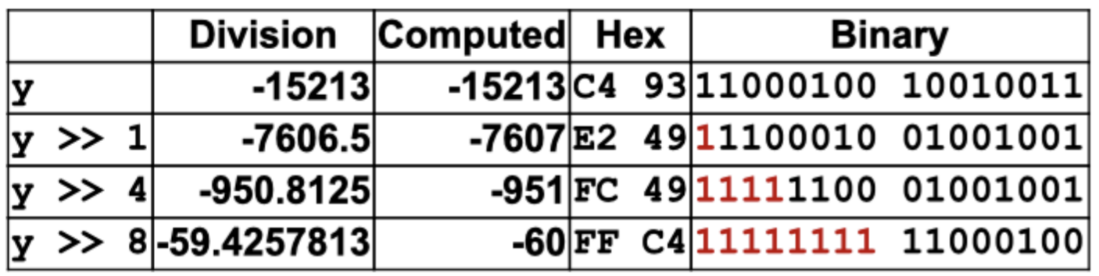
有符号整数除以2的幂时，使用移位的问题
使用算术右移，来表示有符号整数除以2的幂
x >> k 的结果是：⎣ x / 2^{k} ⎦
当x<0时，向下舍入；跟有符号整数除法的语义不一致
k
x
•••
•••
Binary Point
操作数:
/
2^{k}
0
•••
0
1
0
•••
0
0
除法:
x / 2^{k}
0
•••
•••
.
•••
结果:
RoundDown(x / 2^{k})
0
•••
•••

Slide 88
如何纠正
C语言整数除法的语义：靠0舍入
负数: 向上舍入
正数: 向下舍入
负整数除以2的幂时，结果应该是
⎡ x / 2^{k} ⎤ 等价于 ⎣ (x+2^{k}-1)/ 2^{k} ⎦
等价于C语言: (x + (1<<k)-1) >> k
情形 1: 无需舍入
k
x
1
•••
0
•••
0
0
被除数:
+2^{k} –1
0
•••
0
0
1
•••
1
1
Binary Point
1
•••
1
•••
1
1
除数:
/
2^{k}
0
•••
0
1
0
•••
0
0
⎡ x / 2^{k} ⎤
0
.
1
•••
1
1
1
•••
1
•••
1
1
此时的调整，不会影响结果

Slide 89
如何纠正 (Cont.)
情形2: 有舍入
k
被除数:
x
1
•••
•••
+2^{k} –1
0
•••
0
0
1
•••
1
1
1
•••
•••
该区域的值会+1
Binary Point
除数:
/
2^{k}
0
•••
0
1
0
•••
0
0
⎡ x / 2^{k} ⎤
.
0
1
•••
1
1
1
•••
•••
商的值会+1
此时的调整，会导致最后结果+1

Slide 90
有符号整数的除法运算对应的汇编代码
C Function
long idiv8(long x)
{
return x/8;
}
Compiled Arithmetic Operations
Explanation
testq %rax, %rax
js L4
L3:
sarq $3, %rax
ret
L4:
addq $7, %rax
jmp L3
if x < 0
x += 7;
# Arithmetic shift
return x >> 3;
使用了算术移位
Java语言中
算术移位： >>

Slide 91
算术的基本规则
无符号整数、有符号整数之间构成了同构环:
isomorphism = casting
Left shift
Unsigned/signed: multiplication by 2^{k}
Always logical shift
Right shift
Unsigned: logical shift, div (division + round to zero) by 2^{k}
Signed: arithmetic shift
Positive numbers: div (division + round to zero) by 2^{k}
Negative numbers: div (division + round away from zero) by 2^{k} Use biasing to fix

Slide 92
Properties of Unsigned Arithmetic
Unsigned Multiplication with Addition Forms Commutative Ring
Addition is commutative group
Closed under multiplication
0 ≤ UMult_{w}(u , v) ≤ 2^{w} –1
Multiplication Commutative
UMult_{w}(u , v) = UMult_{w}(v , u)
Multiplication is Associative
UMult_{w}(t, UMult_{w}(u , v)) = UMult_{w}(UMult_{w}(t, u ), v)
1 is multiplicative identity
UMult_{w}(u , 1) = u
Multiplication distributes over addtion
UMult_{w}(t, UAdd_{w}(u , v)) = UAdd_{w}(UMult_{w}(t, u ), UMult_{w}(t, v))

Slide 93
Reading Byte-Reversed Listings
反汇编代码
从二进制机器码，解码出来的可读的文本表示
由机器码的解码器（比如反汇编器、objdump完成
示例片段
数字ab120000的解读
值: 0x12ab
填充到32位: 0x000012ab
划分成字节: 00 00 12 ab
反向: ab 12 00 00
Address Instruction Code Assembly Rendition
8048365: 5b pop %ebx
8048366: 81 c3 ab 12 00 00 add $0x12ab,%ebx
804836c: 83 bb 28 00 00 00 00 cmpl $0x0,0x28(%ebx)

Slide 94
可以准备datalab了

Slide 95
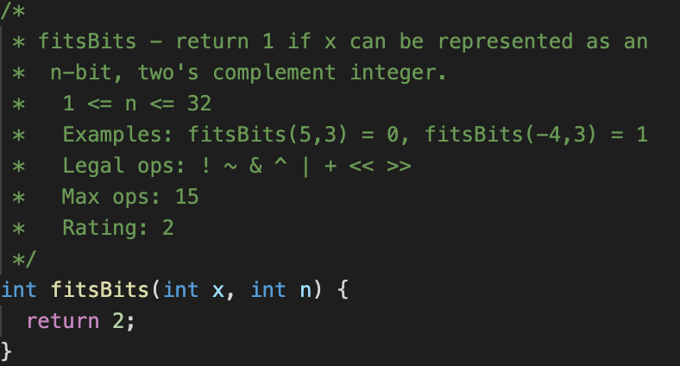
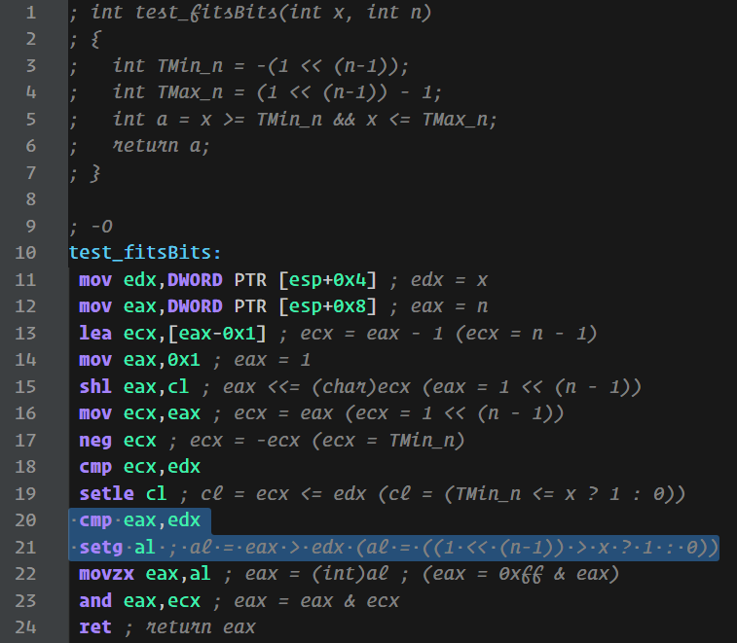
Notes:
是编译器把测试数据生成代码里面的x <= (1 << (n-1)) - 1优化成了x < (1 << (n-1))。该等式在n为32时不成立，会溢出，导致n=32的时候结果不对

